Slide 1
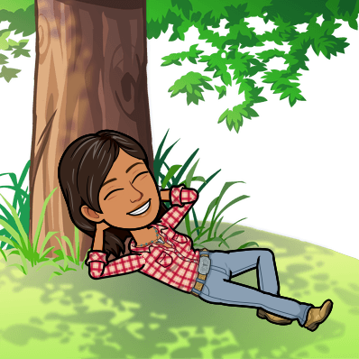
Naravoslovni dan, 22. 4. DAN ZEMLJE

Slide 2
Danes je dan zemlje. Dan, ko bi se naj še posebej spomnili na to, da je zemlja ena, za vse nas edina in da jo moramo čuvati zase in za bodoče rodove.
Pripravila sem vam nekaj možnosti, kako današnji dan preživeti.
Na voljo imate ogled več poučnih risank, ki govorijo o vodi, zemlji, elektriki…Na spodnji povezavi jih najdeš.
https://www.youtube.com/playlist?list=PLamP7Wo53u2qwsyoseeWpHtXLwiteYQab&fbclid=IwAR1vKeIi5bYZvonKbMWgtNA8TWiq3S8JKq_y8BAxlMrfw-WaH1ZsJBMnnvY&app=desktop
Če želiš, na spodnji povezavi poslušaj Eko pravljico Kakšen čudovit travnik
https://4d.rtvslo.si/arhiv/lahko-noc-otroci/116798116

Slide 3
Če želiš, lahko nadaljuješ s včerajšnjo nalogo poslikave kamenčkov ali narediš tole nenavadno žuželko iz svojega imena napisanega s pisanimi črkami. Poglej na povezavi.
C:\Users\Ucitelj\Desktop\delo na daljavo\LUM-žuželka iz pisanega imena.docx
Največ časa pa seveda preživi v naravi, pomagaj staršem na zemlji in v zemlji (vrt).
Opazuj naravo, drevesa v sadovnjaku, vrt - sredi marca si dobil nalogo opazovanja, pojdi in poišči razlike od takrat. Si jih kaj našel?
Danes se vidimo ob 12. uri preko Zoom aplikacije. Morda boš znal kaj povedati, kar si opazil v naravi. Malo pa bomo ponovili o človeškem telesu.

Slide 4
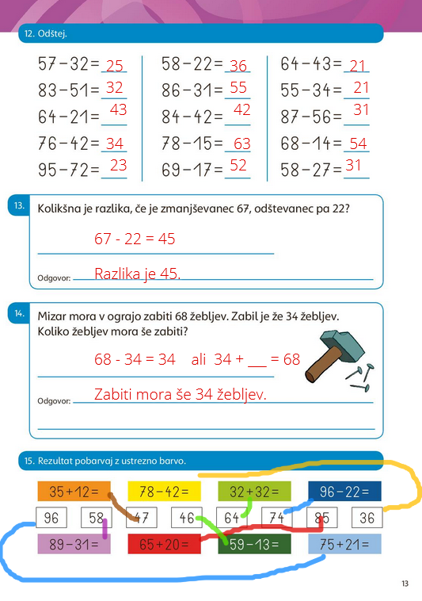
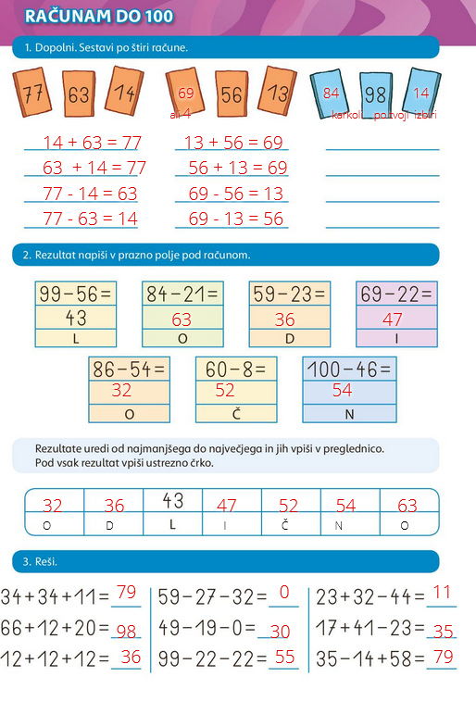
V nadaljevanju imaš rešitve nalog matematike in slovenščine. Preveri, če si prav rešil, če je kaj napačno, popravi. Če kaj ne razumeš, me pokliči.

Slide 5
